Slide 1
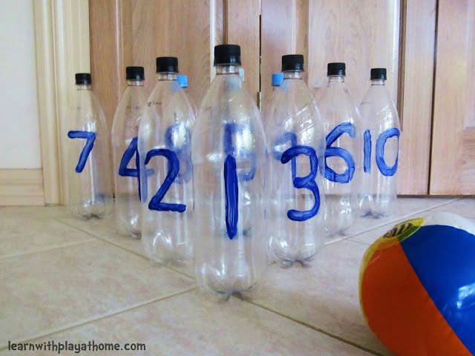
Παιχνίδι: Παίζουμε Μπόουλινγκ
ΠΕΡΙΓΡΑΦΗ: Όλοι έχουμε στο σπίτι πλαστικά μπουκάλια από νερό ή αναψυκτικά. Καθαρίστε 10 από αυτά και τοποθετήστε τα όπως τοποθετούνται οι κορίνες στο μπόουλινγκ. Με μια μικρή μπάλα ξεκινήστε τα strikes!
ΤΑΞΗ: Κατάλληλο για όλες τις τάξεις.
ΥΛΙΚΑ: Μια μικρή μπάλα, 10 πλαστικά μπουκάλια.
ΟΡΓΑΝΩΣΗ: Σε κατάλληλο χώρο (διάδρομος 4-5 μέτρων).
ΠΑΡΑΛΛΑΓΗ: Κύλισμα της μπάλας από πιο μακριά.
Πηγή: infokids.gr

